Slide 1

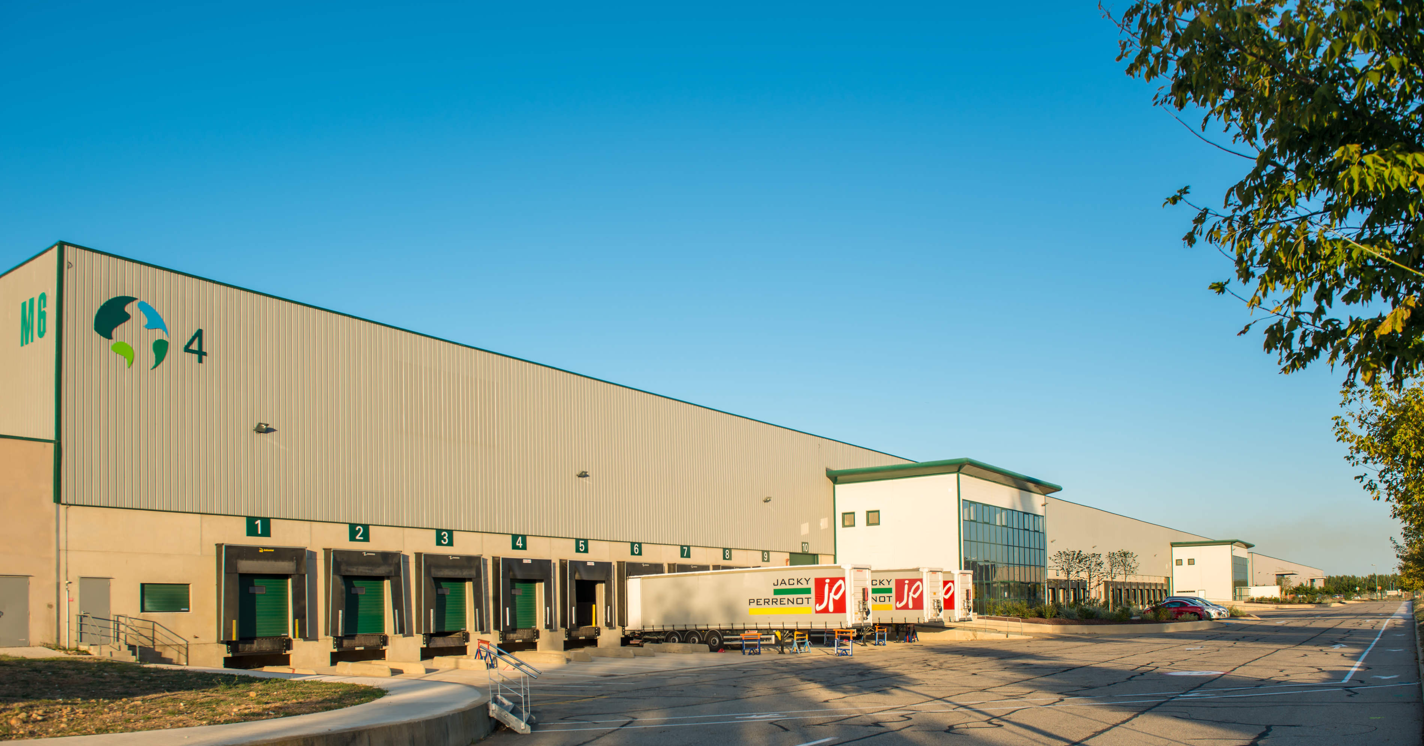
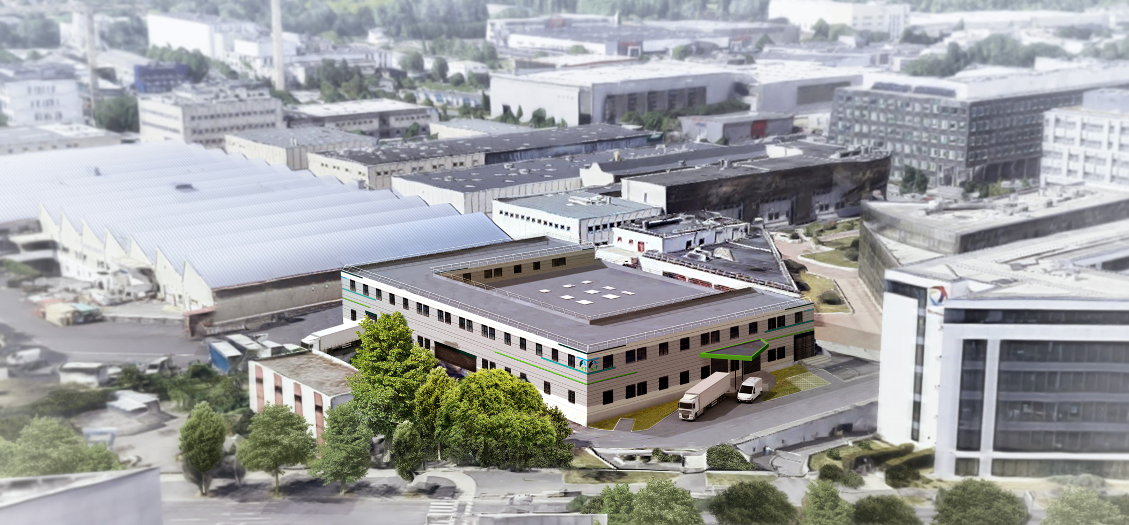
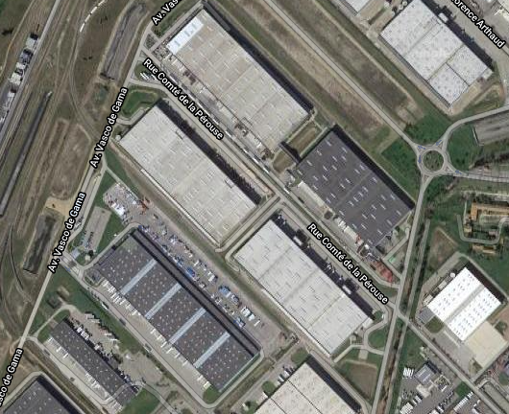





CLESUD DC4
Surface : 12 652 m² Disponibilité : 1er janvier 2025
LE BATIMENT
Bâtiment logistique bénéficiant d’une excellente accessibilité sur l’A54, et ayant un accès rapide aux autoroutes A7, A8 en direction de Lyon, l’Espagne et l’Italie, il est également situé dans un parc d’activités protégé et sécurisé.
Construit en 2003, l’immeuble CLESUD DC4 est un bâtiment indépendant, simple face et de structure métallique. Il comprend 4 cellules attenantes à un quai fer et développe une surface totale de 25.985 m², deux cellules d’une surface approximative de 12.652 m² sont disponibles à compter du 1er janvier 2025.
Document non contractuel
ZAC des Clesud – Avenue Ferdinand Magellan, Bâtiment M6 13140 MIRAMAS
Accès direct A54
Proche A7 / A8
20 min de l’aéroport Marseille-Provence
20 min gare d’Aix-en-Provence TGV
60 km de Marseille
LABELS
Avec PARKlife™, nous créons des environnements de travail et de vie propices au bien-être de nos clients et de leurs collaborateurs, implantés au cœur de nos communautés > prologis.fr/parklife
prologis.fr

Slide 2
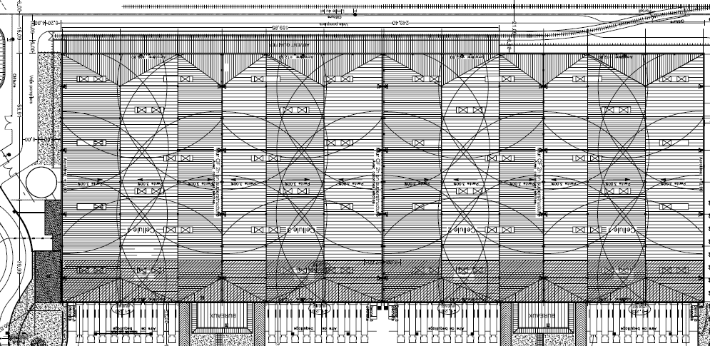
CLESUD DC4
Surface : 12 652 m² Disponibilité : 1er janvier 2025
DISPONIBLE
CLESUD DC4
DESCRIPTIF TECHNIQUE
 | Surfaces (m²)
Entrepôt et locaux techniques | 12 284,5
Bureaux | 367,3
Total disponible (m²) | 12 651,8
Cour de débord 36 m
Portes à quai 18
Accès plain-pied 2
Hauteur libre 10 m
Parking VL 30
Parking PL 4
Résistance au sol 5T /m²
Système de chauffage Aérothermes
Eclairage LED à détection automatique
CONDITIONS LOCATIVES (€ HT HC/m²)
CONDITIONS SUSPENSIVES
Loyer Nous consulter
Provision pour charges 8,00€/m² HT
Provision pour fluides 3,46€/m² HT
Fiscalité (TF, TB, TASS) 8,03€/m² HT
Honoraires PM 3% du loyer annuel HT HC
Garantie Garantie bancaire à première demande de 3 mois de loyer TTC
Disponibilité des surfaces
Accord du comité de crédit du Groupe Prologis
Production des éléments comptables du Preneur attestant de sa solvabilité, avec un minimum de 3 années d’exercice
AUTORISATIONS D’EXPLOITER - ICPE
Autorisation : 1510
prologis.fr

Slide 3
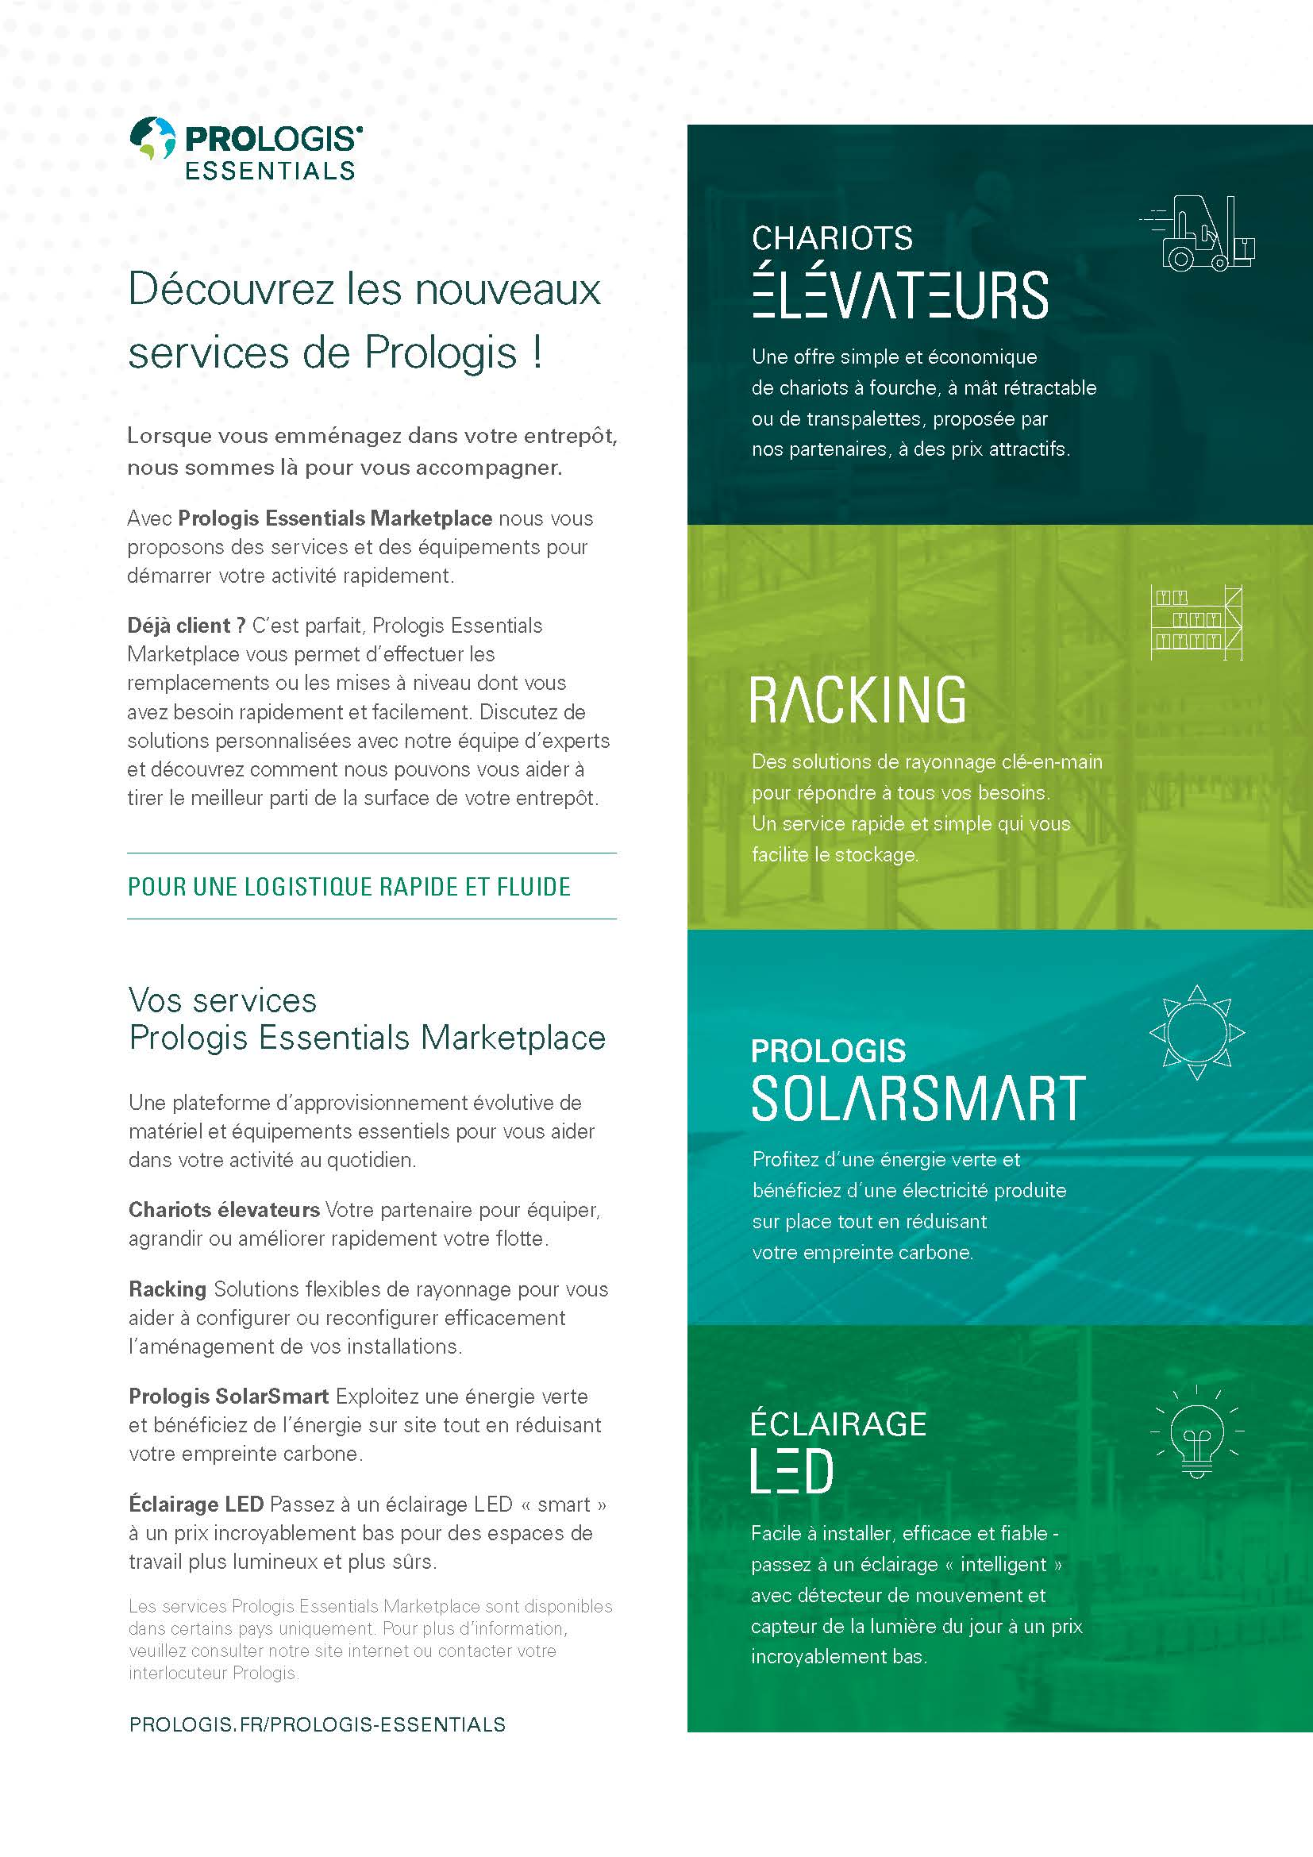


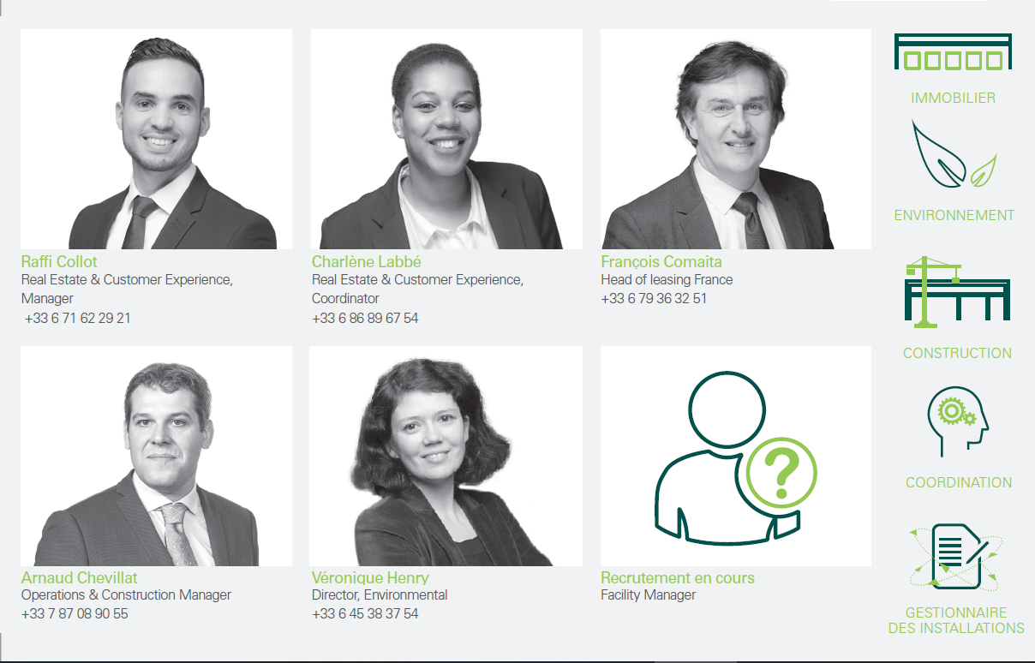


CLESUD DC4
Surface : 12 652 m² Disponibilité : 1er janvier 2025
DES SERVICES CONÇUS POUR VOUS
Avec Prologis Essentials Marketplace nous vous proposons des services et des équipements pour démarrer votre activité rapidement.
LA LOGISTIQUE RAPIDE ET FLUIDE
prologis.fr/
prologis-essentials
VOTRE ÉQUIPE DÉDIÉE
Dans le cadre de l’amélioration continue de nos services, nous avons développé la
Customer Experience Team afin de toujours mieux répondre à vos besoins.
Victoire Tellier
Manager, Leasing & Customer Experience
+33 6 72 24 26 75
Benjamin​ Foucault
Essentials Operations
Manager
+33 6 34 04 54 73
prologis.fr

